Slide 1
Data Science
Introduction

Slide 2
The Data Deluge
Hilbert, M. & Lopez, P. Science 2011
1
4
12
61
1989
1993
2000
2007

Slide 3

Data Science Process
Clean Dataset
Exploratory Analysis
Models & Algorithms
Data Processing
Raw Data Collected
Data Product
Communicate Visualize Report

Slide 4

Data Scientist
Money ball (2011)

Slide 5
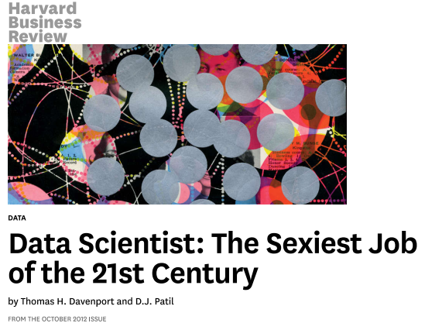
Data Scientist
data scientist is "a new breed“
"shortage of data scientists is becoming a serious constraint in some sectors"

Slide 6

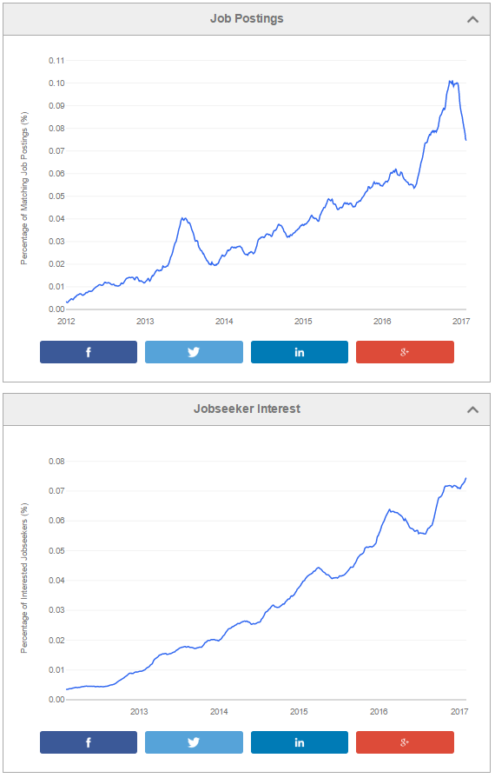
Data Scientist

Slide 7
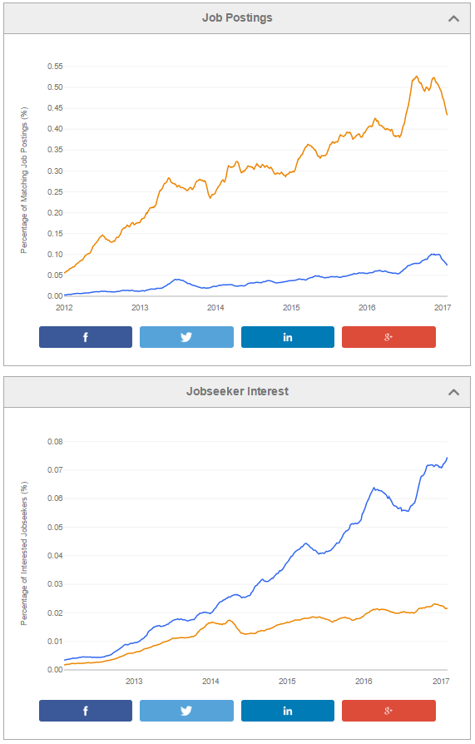
Data Scientist

Slide 8
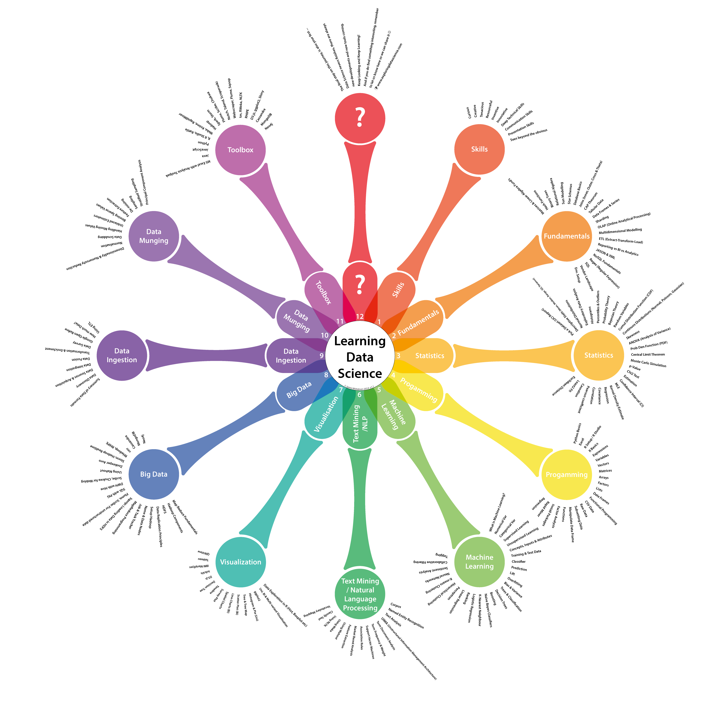

Slide 9
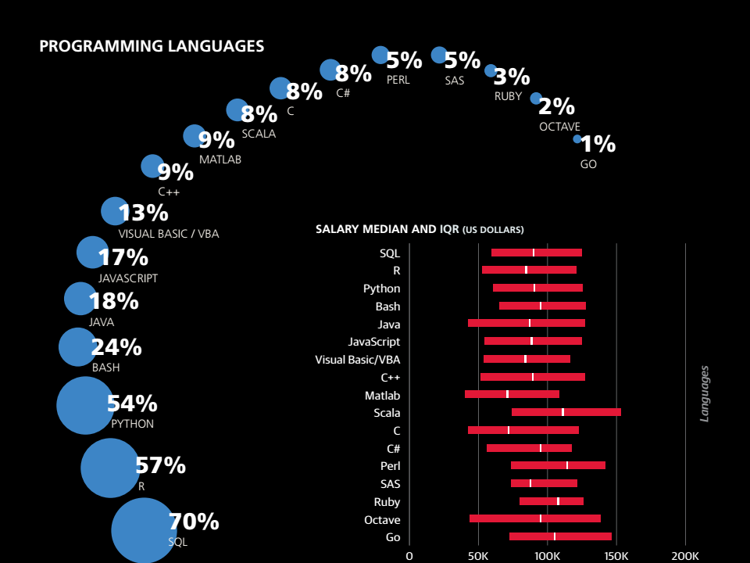
Tools

Slide 10
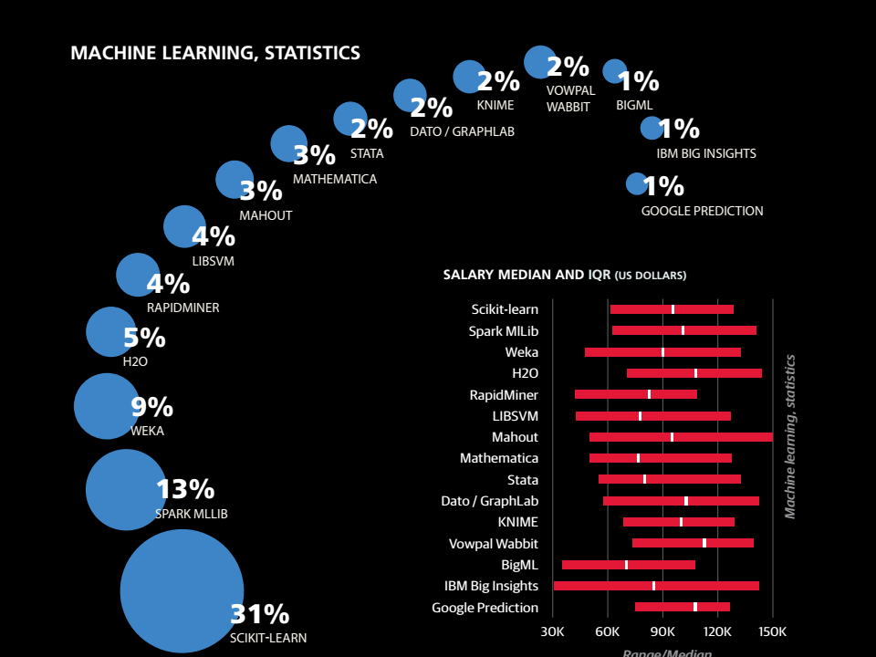

Slide 11
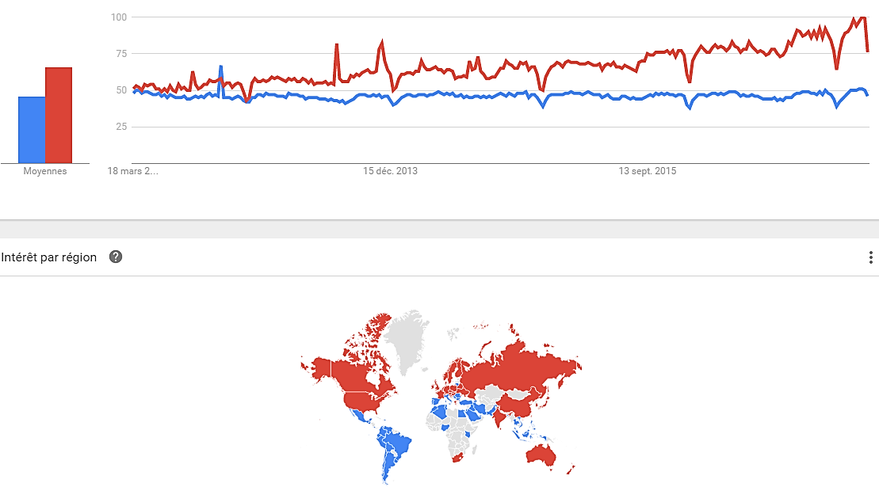
R vs Python

Slide 12
Scientific Method
Observations
Theories
Hypothesis
Data to Test Predictions
Develop Testable Predictions
Refine, Alter, Expand or Reject Hypothesis

Slide 13

Scientific Method
Falsicationisme :
Le scientifique doit produire des hypothèses réfutables. La réfutabilité (ou falsifiabilité) est la possibilité de mener une expérience qui démontrerait qu’une affirmation est fausse.
Karl Popper
La logique de la découverte scientifique
(1973)

Slide 14



Tools
Text editor
Git
Python 2.7

Slide 15
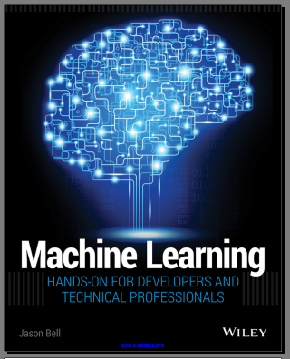
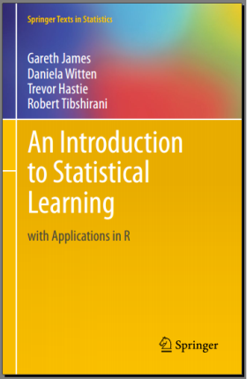
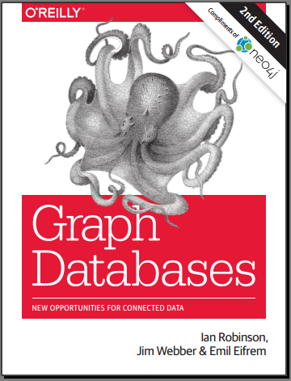
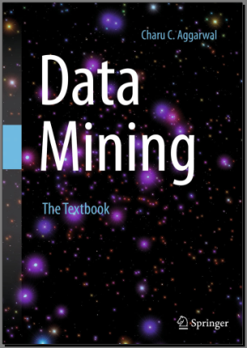
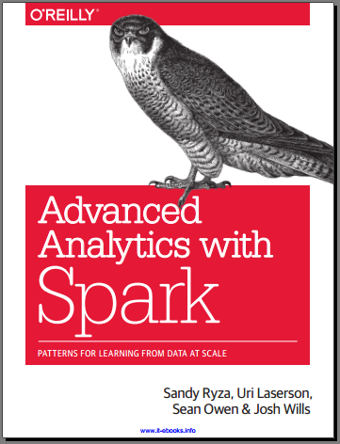
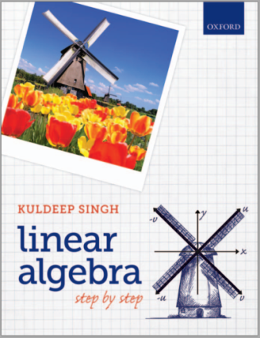
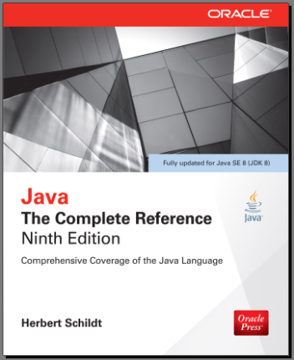
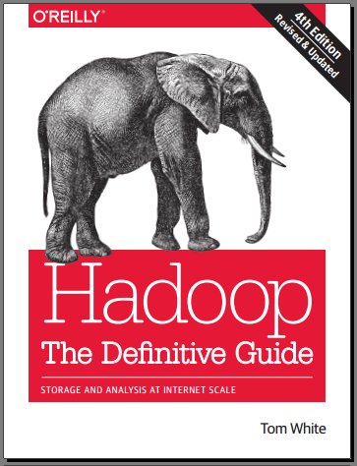
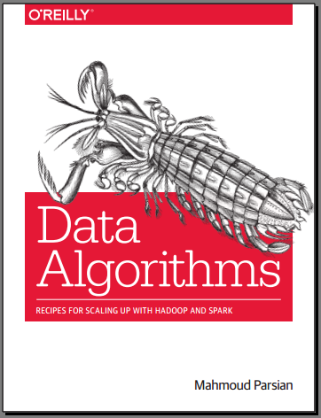
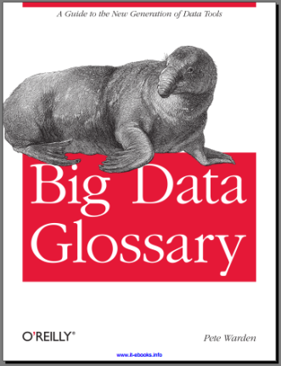
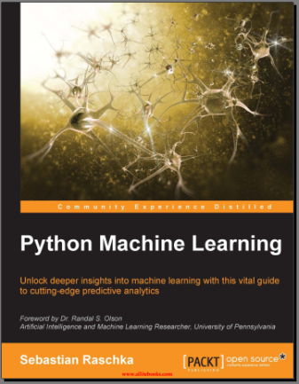
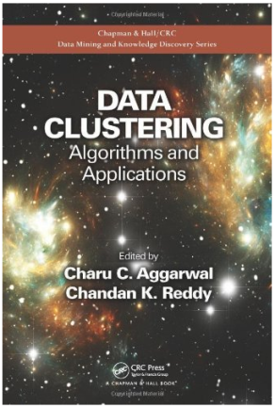
Books

